Slide 1
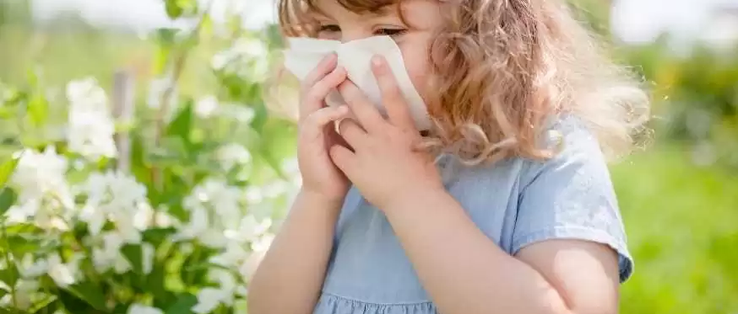

ALERJİK HASTALIKLAR
Arş.Gör. Dr. Asiye Günaydın Sevgi
KTÜ Aile Hekİmliği AD
20.09.2023

Slide 2
Amaç
Alerjik hastalıklar hakkında bilgi vermek

Slide 3
Öğrenim Hedefleri
Alerji tanımını yapabilmek
Alerji prevelansı hakkında bilgi vermek
Alerji oluşum mekanizmasını açıklayabilmek
Alerjenle karşılaşınca vücutta oluşan değişiklikleri sayabilmek
Alerjik rinitin klinik bulgularını ve tedavi basamaklarını sayabilmek
Alerjik konjonktivitin klinik bulgularını ve tedavi basamaklarını sayabilmek
Atopik dermatit klinik bulguları ve tedavi basamakların sayabilmek
Anafilaksi tanı kriterlerini sayabilmek ve acil tedavisini yapabilmek

Slide 4
Giriş
Alerji;
Bağışıklık sisteminin vücuda zararsız olan maddelere karşı aşırı reaksiyon göstermesi olarak tanımlanabilmekte
Alerji, tetikleyici bir alerjene karşı ortaya çıkan hipersensitivite reaksiyonu

Slide 5
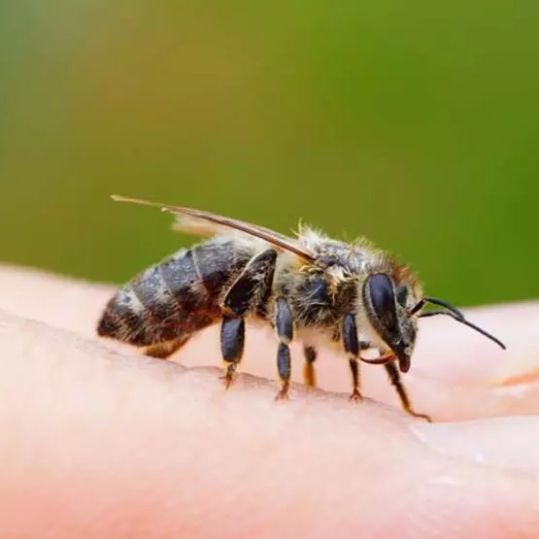
Giriş
Tarihsel olarak M.Ö eski Mısırda arı sokmaları neticesinde hayatını kaybedenler, at alerjisi olan Roma imparatorlarından bahsedilse de alerji biliminin ortaya çıkışı ancak Avusturyalı pediatrist C. Von Pirquet tarafından alerji teriminin kullanılmasıyla 20.yy başında olmuştur.
Alerjik hastalıkların görülme sıklığı son 30-40 yıl içerisinde artmıştır.

Slide 6

Giriş
Çoklu faktörlere bağlı olarak gelişen bu hastalıklarda kalıtım ve çevresel faktörler çok önemli rol oynamaktadır.
Bu çerçevede “hijyen hipotezi” alerjik hastalıkların sıklığındaki artışı açıklamak için önerilmiş ve bilimsel çevrelerce genel kabul görmüştür.

Slide 7
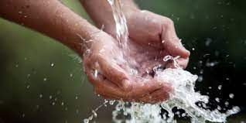
Giriş
Alerjik hastalıklar gelişmiş ülkelerde önemli bir artış göstererek bir halk sağlığı problemi haline gelmiştir.
Gelişmiş ülkelerdeki bu belirgin artışın sadece genetik etkenler ve tanı olanaklarının artışı ile açıklanması mümkün değildir.Buna ek olarak;
ç̧evresel etkenler,
çocukluk çağı aşıları,
aile yapısının küçülmesi,
enfeksiyonların ve paraziter hastalıkların azalması,
kişisel hijyenin iyileşmesi
gibi faktörlerin rol oynadığı düşünülmektedir.

Slide 8
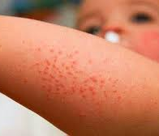
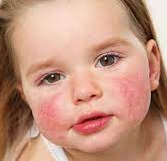
Giriş
Vücudumuzun alerjik olduğu maddelere verdiği yanıtlar ya da reaksiyonlar sonucu ortaya çıkan bulgular etkilediği organ sistemine göre farklılıklar gösterebilir.

Slide 9
Alerjen olarak adlandırdığımız yabancı maddeler ile karşılaştığınızda aşağıdaki bulgular ortaya çıkabilir
Hapşırık
Burun akıntısı, kaşıntı
Öksürük
Hırıltı
Nefes darlığı
Ciltte kaşıntı ve kızarıklık
Yüzde, dudaklarda ve gözde şişlik
Gözlerde kızarıklık ve kaşıntı.
Tansiyon düşüklüğü
Bayılma
Bu bulguların hafif olabileceği gibi,
ölümcül sonuçlanabilecek
anafilaksi gibi ağır seyredebileceği de
unutulmamalı!

Slide 10
Alerjenler
İnhalan alerjenler
Ev tozu akarları
Polenler
Evcil hayvan alerjenleri
Hamam böceği
Mantar sporları
Besin Alerjenleri
Süt
Yumurta
Kuruyemişler (fındık, fıstık)
Buğday
Ceviz
Soya
Balık
Kabuklu Deniz ürünleri

Slide 11

Alerjenler
İlaçlar
Antibiyotikler
Antikonvülzanlar (epilepsi ilaçları)
Ağrı kesiciler (aspirin, non steroid anti inflamatuvar ilaçlar)
Monoklonal antikorlar
Kontakt alerjenler
Nikel
Kobalt
Potasyum dikroma

Slide 12

Alerjenler
Tetikleyiciler
Egzersiz
Sigara dumanı
Hava kirliliği
Enfeksiyonlar
Stres
Böcek Zehirleri
Arı zehri (venom)
Diğer
Lateks

Slide 13
Patogenez
Geç faz
Kronik tıkanıklık
Nazal havayolu aşırı duyarlılığı
DUYARLILIK
Allerjenin işlenmesi ve sunumu
CD4+ Th0 hücre
Th2 hücre
B lenfosit
Antijen spesifik IgE
IgE – Mast hücre kompleksi
Sitokinler, kemokinler, sitotoksik ürünler
İnflamatuar hücrelerin uyarılması
Genetik ve çevresel faktörler
İlk karşılaşma
Sonraki karşılaşma
Allerjen – IgE – Mast hücre kompleksi
Degranülasyon
Allerjenler
Nöronal, vasküler ve glandüler uyarı
Akut belirti ve bulgular
Hapşırık, kaşıntı, akıntı, tıkanıklık

Slide 14
Alerjijk Hastalarda tanımlanmış anomaliler
Daha önce zararsız olan (polen ve gıda gibi) maddelere karşı yüksek miktarlarda ıgE üretimine yatkınlık
Otonom sinir sisteminde anormallikler
Beta adrenerjik sistem yanıtının azalması
Alfa adrenerjik sistem yanıtının artması
Havayollarında hiperaktif kolinerjik yanıt
Mast hücreleri ve bazofillerin aşırı salınabilirliği

Slide 15
Nedeni net bilinmemekle birlikte bu farklılıklar anormal sitokin üretimi ile ilişkilendirilmekte (IL-4, IL-5, IL-9, IL-13 artışı)
Bu anormallikler sonucu alerjik hastalıklar ortaya çıkmakta
Tanının en önemli belirleyicisi hikaye
Alerjik ve non-alerjik formlar arasındaki ayrım ancak alerji testi ile kesin olarak belirlenebilir.
Alerji varlığını belirleyen en duyarlı ve en düşük maliyetli yöntem alerji deri testleridir.

Slide 16
ALERJİK HASTALIKLAR

Slide 17
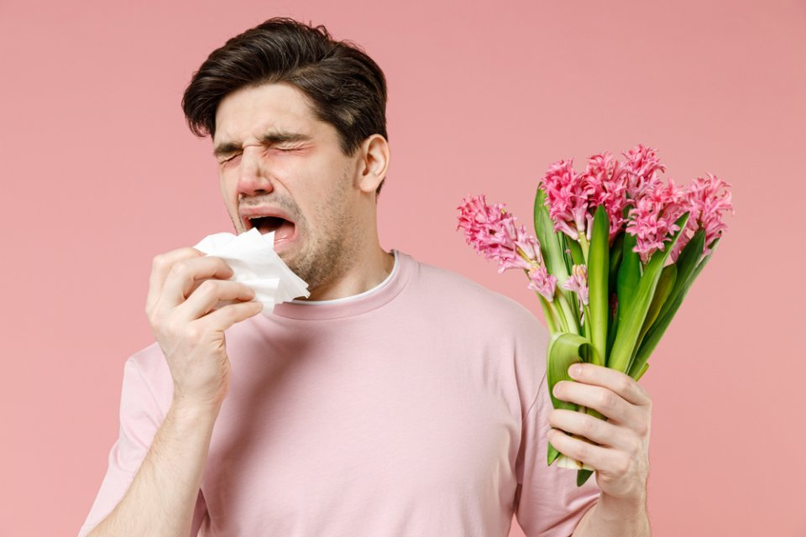
Alerjik Rinit
Allerjik rinit alerjene maruziyet sonucu ıgE bağımlı burunda akıntı tıkanıklık ve hapşırık şikayetlerinden en az ikisinin ve en az iki gün üst üste görülmesi ile kendini gösteren enflamatuar nazal mukoza hastlığıdır.

Slide 18
Alerjik Rinit
Alerji yatkınlığı olan veya ailesinde alerjik hastalık öyküsü olan kişilerde ortaya çıkma olasılığı daha yüksektir.
Genellikle 40 yaşından önce görülür, ilk belirtiler çoğunlukla çocukluk ve genç erişkin çağda ortaya çıkar, yaş ilerledikçe şikayetler azalır.
Allerjik rinitli kişilerde diğer alerjik hastalıkların (egzema, astım gibi) görülme olasılığı daha yüksektir.
Eğer alerjik rinit sadece belirli mevsimlerde (özellikle ilkbahar) meydana geliyorsa “mevsimsel rinit (saman nezlesi),” yıl boyunca sürüyorsa “perenial rinit” olarak isimlendirilir.

Slide 19
Alerjik Rinit Risk Faktörleri
Atopi aile hikayesi
Erkek cinsiyet
Polen sezonunda doğmak
Ailede ilk bebek olmak
Erken dönemde antibiyotik kullanımı
Maternal sigara
Ev içi allerjen teması
Çocukta aeroallerjen duyarlılığının saptanması
Besin allerjisi mevcudiyeti

Slide 20
Etyoloji
<5 yaş
İç ortam/perennial allerjenler: Ev akarları, hayvan tüyleri, iç ortam küfleri, hamamböceği
≥5 yaş
Dış ortam/mevsimsel allerjenler: Çayır-ot-ağaç polenleri, dış ortam küfleri

Slide 21
Klinik Belirtiler
Belirtiler
  Tıkanıklık, kaşıntı, hapşırık, saydam akıntı
    Sorumlu allerjenle karşılaşınca belirtilerde artma
  Çoğu hastada
    Konjonktival ödem-kaşınma-gözyaşı artışı-hiperemi
  Bazı hastalarda
    Koku ve tat duyularında kayıp olabilir
    Baş ağrısı, vizing, öksürük olabilir
  Burun tıkanıklığı geceleri daha belirgin
    Ağız solunumu, horlama, uyku bozuklukları, sinirlilik

Slide 22
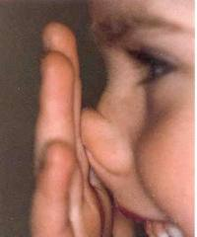
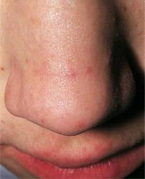
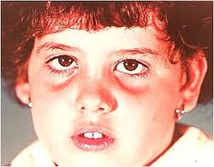
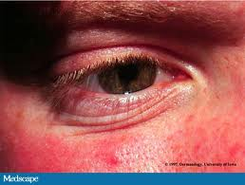
Klinik
Bulgular
Allerjik selam
Transvers nazal katlantı
Allerjik shiner
Ağız solunumu
Dudaklarda çatlaklar
Dennie-Morgan çizgileri

Slide 23
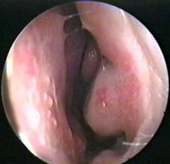
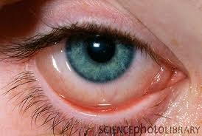
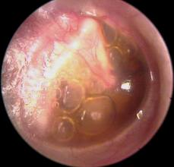
Klinik
Bulgular
Polipler
Konjonktivit
Seröz otit

Slide 24
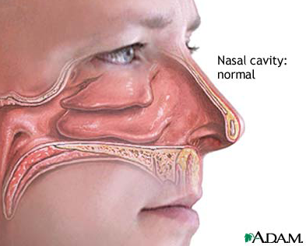
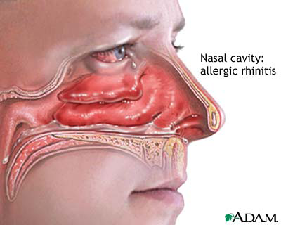
Allerjik rinit – Fizik muayene
Mukozal ödem
solukluk,
konkalarda hipertrofi,
seröz burun akıntısı,
polipler,
postnazal akıntı

Slide 25
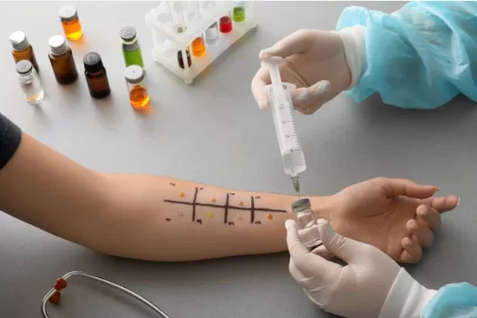
Tanı
Üst solunum yolu enfeksiyonu ve yapısal anomalilerin olmadığı hastalarda belirti ve bulguların varlığı
Spesifik IgE’nin gösterilmesi
  Deri testleri
  Serum spesifik IgE
  Nazal provokasyon
https://klinikrespirasimalang.com

Slide 26
Allerjik rinit –Tanı yöntemleri
Rutinler genellikle normal
Periferik kan eozinofil sayısı ve serum total IgE sadece %30-40’ında yükselmiştir
Hastalık gelişmesi için birkaç yıl allerjen teması olmalıdır (2 yaşın altında çok nadir görülür)

Slide 27

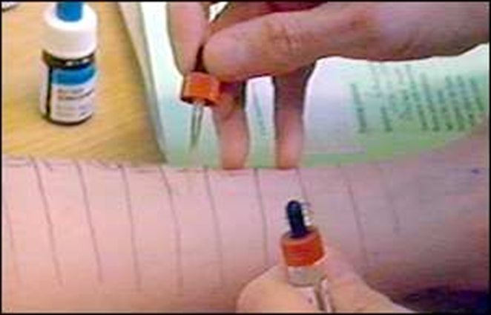
Deri Testleri
EAACI ve WHO IgE aracılı allerjik hastalıkarın tanısında deri prick testini önermektedir.
Serum spesifik IgE; deri testine göre pahalı, geç sonuç verir ve allerjiyi saptamada daha az duyarlıdır.
Semptomsuz normal bireylerde de yüksek bulunabilir.
Yanlış pozitiflik ve negatiflik olması nedeni ile daima öykü ile birlikte değerlendirilmelidir

Slide 28
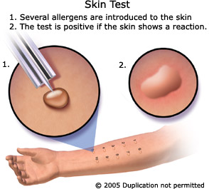
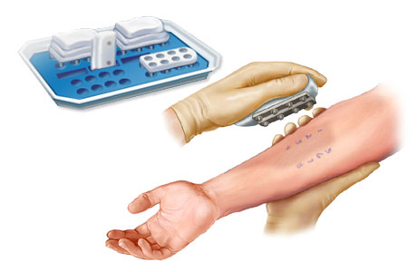
Deri testleri
Hızlı (20 dk)
Ucuz
Güvenli
Ne zaman yararlı?
Hikaye ve FM ile tanı netleşmemişse
Semptom kontrolü iyi değilse
Beraberinde persistan astım semptomları varsa
Hasta ilaç kullanımını reddediyor, kaçınma istiyorsa

Slide 29
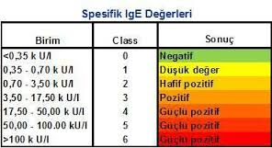
Serum spesifik IgE
Daha pahalı
İnhalan allerjen tespitinde sensitivitesi düşük
Deri testleri yapılamıyorsa kullanılabilir

Slide 30
Tedavi
Alerjenden korunma ve çevre kontrolü
Medikal tedavi
İmmünoterapi
Tedavide istenilen düzeydeki kontrol, her hastada farmakoterapi ve korunma yöntemlerinin birlikte uygulanmasıyla başarılır.

Slide 31
Alerjenden korunma ve çevre kontrolü
Allerjik rinitte 5 temel allerjen gurubu tespit edilmiştir:
polen, ev tozu akarı, mantar, hayvan ve böcekler.
Bu allerjenlerden kaçınmanın farklı metodları mevcuttur.

Slide 32
Polenler İçin Önlemler
Doğada bulunan çayır, ot, yabani ot ve ağaç polenleri özellikle intermittan rinitte dış ortam tetikleyici etkenleri olarak yer alır.
Bahar mevsimlerinde
dış ortamlarda az vakit geçirmek,
pikniğe gitmemek,
evleri polen düzeylerinin daha düşük olduğu akşam saatlerinde havalandırmak,
öncesinde tüm pencereleri kapalı tutmak
her akşam duş yapılmasını önermek gereklidir.

Slide 33
Alerjenden korunma ve çevre kontrolü:
Ev tozu akarları
Hamam böcekleri
1. Evlerde nem oranı %50’nin altında olmalı
2. Yerler halı ile kaplanmamalı
3. Yünlü yatak, yorgan, halı ve tüylü oyuncaklar evde bulundurulmamalı
4. Yatak ve yastık kılıflarını haftada bir kez sıcak suyla yıkanmalı
5. Oda içinde mümkün olduğunca az mobilya bulundurulmalı
6. Ev hemen her gün temizlenmeli
1. Evlerde düzenli temizlik yapılması, gerektiğinde insektisit kullanılması alerjen miktarında azalmaya yol açar.

Slide 34
Medikal Tedavi
Antihistaminikler
Nazal ve Sistemik Steroidler
Dekonjestanlar
Lökotrien Antagonistleri
Notes:
Uluslararası alerjik rinit tedavi algoritmasında yer almadığı için biyolojik ajanlardan bahsetmedim.

Slide 35
Antihistaminikler
H1 antihistaminler H1 reseptörlerinin inaktif şekliyle birleşerek (karşı agonist) histamin salınımını engeller.
Bu yüzden en iyi sonuç allerjene maruz kalınmadan, histamin salınmadan önce profilaktik olarak düzenli kullanıldığında alınır.

Slide 36
Antihistaminikler
Oral antihistaminler histaminin neden olduğu burun, damak, boğaz, göz kaşıntısı, akıntısı, hapşırık üzerine oldukça etkilidir;
ancak burun tıkanıklığı üzerine olan etkileri glukokortikosteroidler veya nazal dekonjestanlar kadar güçlü değildir.

Slide 37
Antihistaminikler
Klorfeniramin, difenhidramin, hidroksizin gibi birinci kuşak antihistaminler allerjik semptomları kontrol etmede oldukça etkin olmalarına karşın
Kan beyin bariyerini geçtikleri için ;
sedasyon, dalgınlık, psikomotor performansta azalma gibi santral sinir sistemi etkileri ve antikolinerjik yan etkileri sebebiyle tercih edilmezler.

Slide 38
Antihistaminikler
Özellikle de sedatif etkileri oldukça az olduğundan allerjik rinit tedavisinde birinci kuşak antihistaminler yerine ikinci kuşak antihistaminler tercih edilir.
Bunlar;
Loratadin, setirizin, feksofenadin, desloratadin, levosetirizin, rupatadin, ebastin

Slide 39
Antihistaminikler
İntranazal antihistaminler çocuklarda mevsimsel allerjik rinitte kullanılabilir.
Nazal tıkanıklık üzerine etkisi oral antihistaminlere göre daha belirgin olabilir;
ancak acı tadı olması, çocuklar tarafından intranazal kullanımının tercih edilmemesi ve sistemik emilime bağlı sedatif etkileri dezavantajlarıdır.

Slide 40
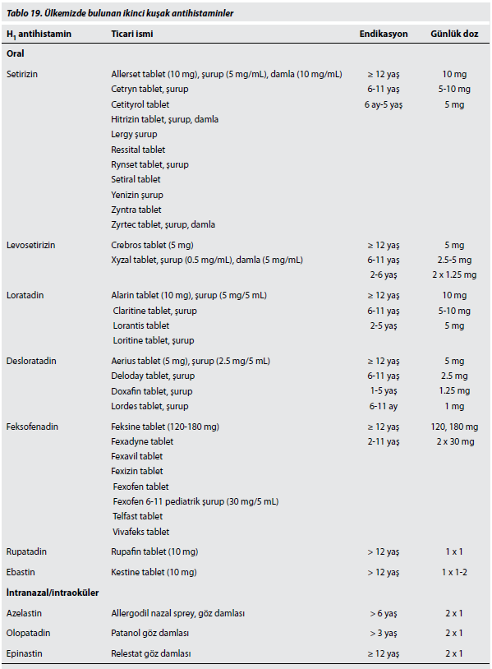

Alerjik Rinit Tanı ve Tedavi Rehberi-2012
Notes:
1. kuşak antihistaminikler:
Klorfeniramin
difenhidramin
hidroksizin

Slide 41
Nazal kortikosteroidler
Hem alerjik hem de non-alerjik rinit tedavisinde tek başına kullanılabilen en güçlü ilaçlar
Hapşırık, kaşıntı, akıntı ve tıkanıklık gibi burun belirtilerini etkin biçimde azaltır.
Başlangıçta ikinci basamak tedavi seçeneği olarak önerilen nazal kortikosteroidler günümüzde, özellikle persistan veya orta-ağır belirtiler gösteren alerjik rinitli hastalarda ilk seçenek olarak kullanılmakta.
Belirgin klinik etkinliğe günler-haftalar boyunca kullanıldığında ulaşılmakta
ancak daha yeni ilaçlarla belirtilerin kontrolü 1-2 günde sağlanabilir.

Slide 42
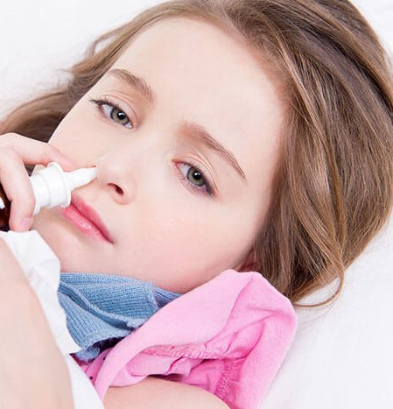
Nazal kortikosteroidler
Nazal kortikosteroidler arasındaki farklılıklara rağmen alerjik rinit belirtilerini düzeltmede birbirlerine üstünlüklerinin olmadığını gösterilmiş.
Bütün nazal kortikosteroidler hem mevsimsel, hem de perennial alerjik rinit üzerine etkilidir.
Alerjik rinokonjunktivitli hastalarda hem burun, hem de göz belirtilerini düzeltir.
Meltzer, E. O. (2011). The Role of Nasal Corticosteroids in the Treatment of Rhinitis. Immunology and Allergy Clinics of North America, 31(3), 545–560.

Slide 43
Nazal kortikosteroidler
Oral antihistaminiklere göre hem toplam nazal semptom skorları, hem de tıkanıklık skorları üzerine olan etkisi belirgin olarak üstündür.
Oral lökotrien antagonistlerine göre alerjik rinit belirtilerini daha etkin biçimde düzeltir.
Antihistamin-lökotrien kombinasyonlarına da eşit veya daha üstün etki sağlar.
Nazal kortikosteroidlerin burun tıkanıklığı üzerine etkisi nazal antihistaminiklere göre belirgin üstünlük gösterir.
Çoğu zaman bir nazal kortikosteroide oral antihistaminik eklenmesi, tek başına nazal kortikosteroid tedavisine göre ilave bir üstünlük sağlamamaktadır.
Ancak nazal kortikosteroidlere nazal antihistaminik eklenmesi, monoterapiye göre belirgin üstünlük sağlamaktadır.

Slide 44
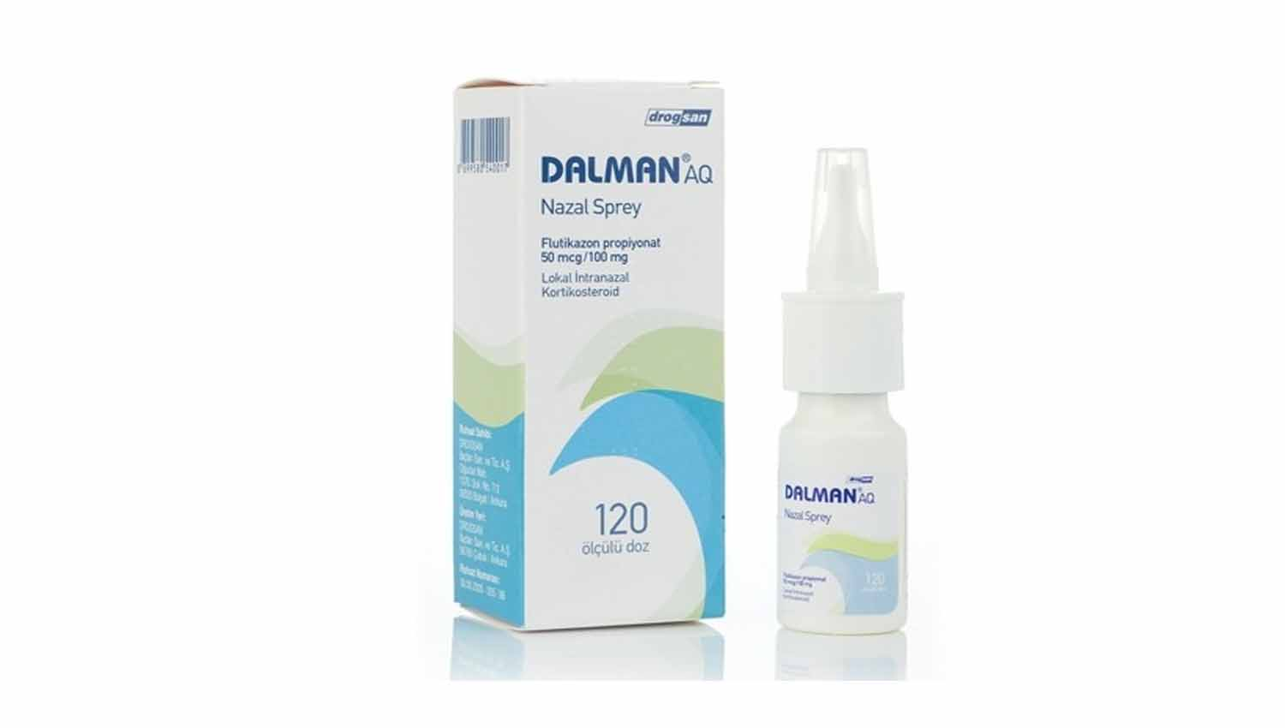
Nazal kortikosteroidler
Sık lokal yan etkiler;
kuruluk, iğnelenme, yanma hissi, kanama (%5-10)
Septum perforasyonu çok nadir (çoğunlukla ilk 12 ayda)
Kanama ve perforasyon gibi yan etkileri önlemenin en iyi yolu spreyin septumdan uzağa uygulanmasıdır.
Notes:
-Bu yan etkilerin sıklığı %5-10 arasında değişir.
-Septum perforasyon çok nadir bir yan etkidir. Çoğunlukla tedavini ilk 12 ayı içinde oluşur ve olguların çoğu genç kadınlardır.

Slide 45
Nazal kortikosteroidler
En önemli sistemik yan etkilerinden biri hipotalamikpituitar-adrenal aksın baskılanması ve çocuklarda boy uzamasının duraklamasıdır.
Beklometazon; flutikazon propiyonat, flutikazon furoat ve mometazondan farklı olarak hipotalamo-pituiter-adrenal aksı etkileyebilir.
Çocuklarda İNKS’leri etkili olan en düşük dozda kullanmak ve büyümeyi dikkatle izlemek gerekmektedir.

Slide 46
Nazal kortikosteroidler
Tedaviye yaşa göre maksimum dozla başlanmaktadır.
Semptomlar yeterince kontrol edildikten sonra bir haftalık aralıklarla en düşük etkili doza kadar azaltılabilir.
Şiddetli semptomları olan hastalarda kronik olarak günlük kullanım gerekebilir.
Bazı hastalarda ise ihtiyaç duyuldukça kullanılarak semptom kontrolü sağlanabilir.

Slide 47
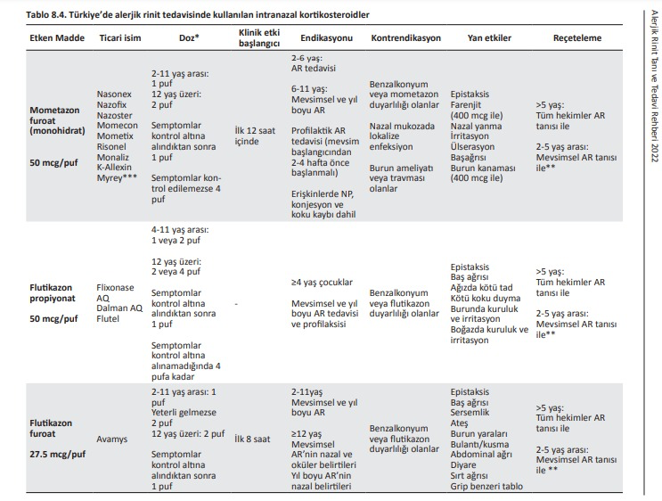

Slide 48
Sistemik kortikosteroidler
Alerjik rinit tedavisinde ilk basamak ilaç seçeneği değildir.
Sistemik kortikosteroidler mevsimsel AR tedavisinde etkili olsa da yararları İNKS’lerden daha fazla değildir.
Bilinen sistemik istenmeyen etkileri nedeniyle SKS yerine genellikle İNKS’ler kullanılmaktadır.

Slide 49
Sistemik kortikosteroidler
Ağır ve tedavisi zor AR olan hastalarda dahi depo kortikosteroidlerin adrenal yetmezlik gibi sistemik yan etkilerinin olması nedeni ile kullanımı önerilmemektedir.

Slide 50
Lökotrien Antagonistleri
Sisteinil lökotrien reseptör antagonistleri (LTRA) olarak montelukast, zafirlukast ve pranlukast mevcuttur.
Etkileri kullanılmaya başlandıktan 1 hafta sonra gözlenir, 4 haftada zirveye ulaşır.
Nazal mukozadaki vasküler dilatasyonu ve permeabiliteyi azaltarak burun tıkanıklığını azaltırlar.
Burun tıkanıklığı üzerine etkileri oral H1 antihistaminiklerden daha güçlüdür ancak semptom ve yaşam kalitesi üzerine etkileri İNKS’lerden daha zayıftır

Slide 51
Lökotrien Antagonistleri
Montelukastın, burun tıkanıklığı, burun akıntısı, kaşıntı ve hapşırma dahil olmak üzere AR’nin dört ana semptomu üzerine etkili olduğu gösterilmiştir.
Monoterapi olarak ilk tercih olarak kullanılmamalıdır.
İNKS’in kontrendikasyon olması gibi durumlarda ikinci seçenek olarak kullanılabilir
Etkileri kullanılmaya başlandıktan 1 hafta sonra gözlenir, 4 haftada zirveye ulaşır.

Slide 52
Dekonjestanlar
Oral dekonjestan olarak kullanılan sempatomimetik aminler (fenilefrin, fenilpropanolamin, efedrin ve psödoefedrin) alfa-adrenerjik etki ile nazal konjesyonu azaltarak burun tıkanıklığının giderilmesine yardımcı olur.

Slide 53

Dekonjestanlar
Yan etkileri uykusuzluk, sinirlilik, huzursuzluk, titremeler, çarpıntı ve arteriyel kan basıncında artmadır.
Kardiyovasküler yan etkileri nedeniyle oral dekonjestanlar hipertansiyon, koroner arter hastalığı, serebral damar hastalıkları, hipertiroidi ve aritmiler açısından riskli hastalarda dikkatle kullanılmalıdır.

Slide 54
İntranazal Dekonjestanlar
İntranazal dekonjestanlar alfa-adrenerjik uyarıyla kısa zamanda güçlü vazokonstrüksiyon yapar, nazal ödemi azaltır.
• İntranazal dekonjestanlar burun tıkanıklığı dışında hapşırık, rinore ve burun kaşıntısı gibi diğer AR semptomlarına etkili değildir.
• İntranazal dekonjestanların uzun süreli kullanımında rinitis medikomentoza ve septum perforasyonu riski ortaya çıktığından 5 günden uzun süre kullanımı önerilmez.

Slide 55
İntranazal Dekonjestanlar
İntranazal dekonjestanlar 5 gün ,günde 3-4 defa 1-2 puf kullanılabilir.
1 yaş altı kullanımı önerilmez
Gebelikte ilk trimesterda çok kısa süreli kullanılabilir
Hasta dekonjestanı sık ve uzun süreli kullanırsa, dekonjesyonu takiben oluşan rebound vazodilatasyon nedeniyle yeterli hava pasajını sağlamak için gittikçe artan dozlarda vazokonstrüktör kullanılması gerekir ve bu durum bir kısır döngü oluşturur.
Ortaya çıkan bu vazodilatasyon, vasküler atoniye bağlı olarak kalıcı hale dönüşebilir.
Ödemli, hiperemik mukoza ve büyümüş konkalar izlenir.

Slide 56
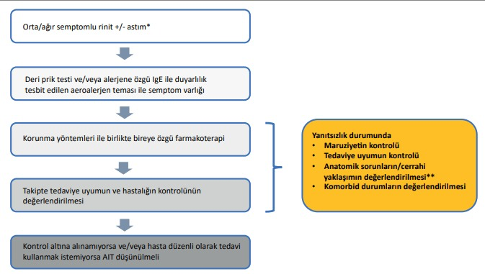
3.İmmunoterapi

Slide 57
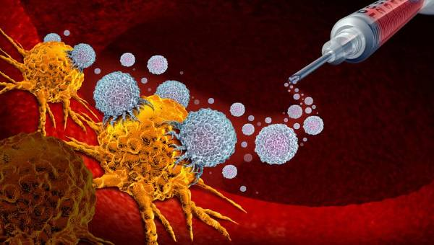
İmmunoterapi
İmmunoterapi, alerjik hastalarda temas edildiğinde semptomlara yol açan alerjen aşılarının giderek artan dozlarda uygulanmasıdır.
Kandaki alerjene spesifik IgE düzeyinin azaltılıp, IgG düzeyinin arttırılması esasına dayanan uzun süreli bir tedavidir.
Mutlak endikasyon; venom alerjisi
Rölatif endikasyon; alerjik rinit ve astım

Slide 58

İmmunoterapi
En önemli komplikasyon; anaflaktik şok!
Bu nedenle deneyimli uzman kişilerce ve gerekirse müdahale yapılabilecek bir ortamda yapılması şarttır.

Slide 59
Alerjik Konjoktivit
Havadaki alerjenlere verilen genel bir oküler reaksiyondur.
Alerjenler, kimyasallar, polenler, tozlar gözde inflamasyonu başlatırlar.
Burada mast hücreleri anahtar rol oynamaktadır.
Kronik konjonktivitin en sık sebebidir.
Popülasyonun %15’ ini etkiler.

Slide 60

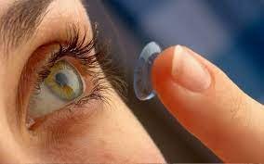
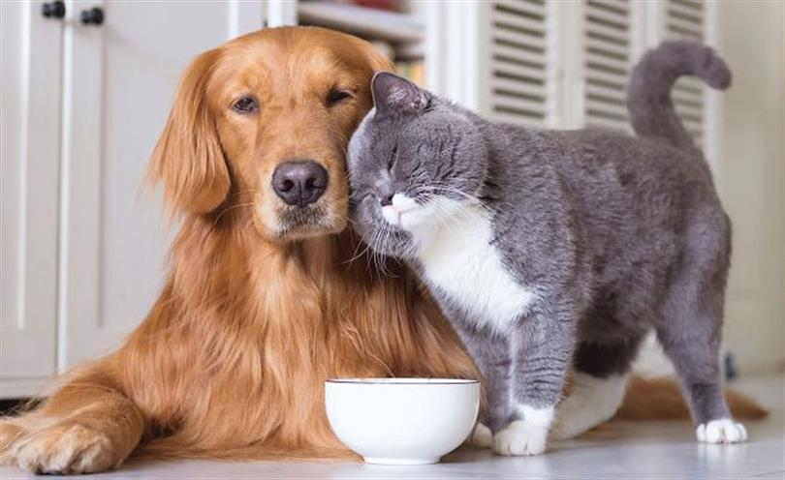
Alerjik konjoktivit reaksiyonuna neden olan bazı maddeler şunlardır:
Ağaçlardan ve çimenlerden gelen polen
Ev tozları
Evcil hayvanlar
Kimyasal içeriği yüksek deterjanlar
Parfüm
Kontakt lens

Slide 61
Alerjik konjonktivit semptomları şunlardır;
Gözde kızarıklık
Göz kapaklarının içinde kızarıklık
Gözlerde yaşarma
Gözlerde kaşıntı
Burun akıntısı
Batma hissi
Bulanık görme
Hapşırma
Göz kapağında şişme

Slide 62
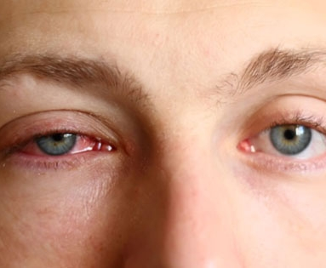
Tanı
Alerjik konjonktivitin en karakteristik özelliği kaşıntı, yanma ve göz kızarıklığıdır.
Öykü + FM
Lab testlerine gerek yoktur.

Slide 63
Alerjik konjonktivit çeşitleri şunlardır;
Mevsimsel alerjik konjonktivit
Kontakt konjonktivit
Dev papiller konjonktivit
Perineal konjonktivit

Slide 64

Mevsimsel alerjik konjonktivit:
İ̇lkbahar ve sonbahar aylarında,
polenlerin, hava yoluyla gelen allerjenlerin indüklediği ve tip 1 hipersensitivite reaksiyonudur.
Çimenlerle oynama esnasında aniden ortaya çıkar ve çabucak kaybolur.
Gözlerde sulanma, kaşıntı, hiperemi, üst kapaklarda papiller yapılar vardır ve görmeyi tehdit etmez.

Slide 65
Pereniyal Konjonktivit
Kliniği aynı mevsimsel konjonktivit gibi, fakat yıl boyunca sürer.
Tebeşir, toz, akarlar ve ev tozu gibi allerjenler sorumludur.
Tip 1 hipersensitivite reaksiyonudur.
Korneal tutulum olmaz ve dolayısıyla görme etkilenmez.

Slide 66
Vernal Konjonktivit
Daha çok erkek çocuklar etkilenir.
Polenlerin, ultraviolenin etken olduğu ve Tip1 ve Tip 4 (hücresel) hipersensitivite reaksiyonları birlikte rol alır. Serum IgE düzeyi yüksek ve eozinofili mevcuttur
. Kaşıntı, sulanma, fotofobi, yanma, batma, kızarıklık, yabancı cisim hissi, seröz-mükoid sekresyon vardır.

Slide 67
Dev Papiller Konjonktivit
Yumuşak kontakt lens kullanıcılarında, oküler protez ve sütür açılmasında irritasyona bağlı olarak ortaya çıkabilir.
Lensler takılıyken ya da çıkarılırken kişinin ellerinden kontaminasyon gözde alerjik reaksiyona neden olur.
Klinik olarak mukus sekresyonu ve hiperemi vardır.

Slide 68
İrritatif Konjonktivit
Çevresel etkenler, duman, işsel maruziyetler, irritasyonların neden olduğu konjonktivittir.
Konjoktival hiperemi vardır.

Slide 69
Tedavi – Koruyucu önlemler
Polenlerin yoğun olduğu ve güneş ışınlarının en dik olarak geldiği 10.00 -17.00 saatleri arasında zorunlu olmadıkça güneşe çıkmamak
Dışarı çıkarken güneş gözlüğü, şapka, şemsiye kullanmak
Evde polen filtresi olan klima cihazlarını kullanmak
Polen mevsiminde ev ve araba camlarının kapalı tutmak
Kimyasal, boya ve parfümlerden uzak durmak
Tüylü evcil hayvanları uzaklaştırmak
Sigara dumanından ve havasız ortamlardan kaçınmak
Evde tozları barındıracak halı, kilim gibi eşyaları kullanmamak

Slide 70
Alerjik konjonktivit tedavisiyle iyileşmeyi hızlandırmak için uygulanabilecekler şunlardır;
Alerjinin nedeninden kaçınmak
Gözleri yatıştırmak için soğuk kompres uygulamak
Gözleri ovuşturmaktan kaçınmak
Kontakt lens temizliğine dikkat etmek
Gözlerin kimyasal ile temasının önüne geçmek
Eller yıkanmadan gözle temas edilmemesi
Ciddi durumlarda bir süre kontakt lens kullanmamak

Slide 71
Alerjik konjoktivit idame tedavi;
Öncelikle etken alerjenlerden uzak durulmalıdır.
Uzun vadeli tedavisinde etkili ve güvenli mast hücre stabilizatörleri(kromolin sodyum) ve suni gözyaşı damlaları kullanılır.
Daha şiddetli vakalarda oral/topikal antihistaminikler tedaviye eklenir.

Slide 72
Alerjik konjoktivitin atak tedavisi;
Soğuk kompresler,suni gözyaşı damlaları,oral/topikal antihistaminikler veya yanıt alınamazsa topikal steroidli göz damlaları göz uzmanı tarafından yazılması kaydıyla kullanılabilir.

Slide 73
Atopik Dermatit
Bebeklik ve çocukluk döneminin en sık kronik, tekrarlayan deri hastalığı
  %10-30
%50 ilk 1 yaşta, %80 ilk 5 yaşta belirti verir
Ailesinde atopik hastalık (astım, alerjik rinit, egzema, besin allerjisi) olan bebek ve çocuklarda sıklık çok yüksek
Atopik dermatit ± besin allerjisi bulunan bebeklerde yaşamın ileri dönemlerinde astım ve/veya alerjik rinit gelişme olasılığı yüksek = Atopik yürüyüş

Slide 74
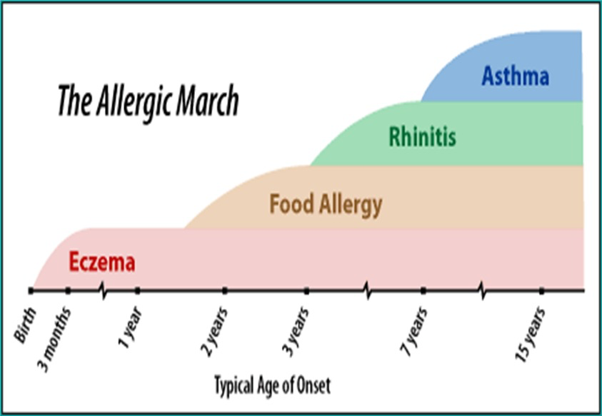
Atopik Yürüyüş

Slide 75
Atopik dermatit
Genetik yatkınlık
Çevresel faktörler
(Allerjenler, mikroplar)
Allerjen ve mikroplara abartılı T-hücre yanıtları
Deride azalmış doğal bağışıklık yanıtları
Deri bariyer defekti
Deride kronik inflamasyon
Atopik dermatit belirti ve bulguları

Slide 76
Klinik
Majör özellikler |  | Ek özellikler
1. Kaşıntı |  | Deride kuruluk (kserozis)
2. Egzema |  | Deri enfeksiyonları (S. aureus, grup A streptokok, HSV, coxsackievirus, molluscum, siğiller)
 | Bebek ve çocukta fasiyal ve ekstensör | El ve ayaklarda nonspesifik dermatit
 | Adölesanda fleksural | İktiyozis, palmar çizgilerde artış, keratozis pilaris
3. Kronik veya tekrarlayan dermatit |  | Meme başı egzeması
4. Kişisel veya ailevi atopik hastalık varlığı |  | Beyaz dermografizm
 |  | Anterior subkapsüler katarakt, keratokonus
 |  | Yüksek serum IgE düzeyleri
 |  | Pozitif deri prick testleri
 |  | Erken başlangıç
 |  | Dennie-Morgan çizgileri
 |  | Yüzde eritem veya solukluk
 |  | Çevresel ve/veya duygusal faktörlerden etkilenme

Slide 77
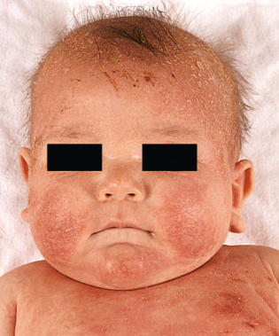
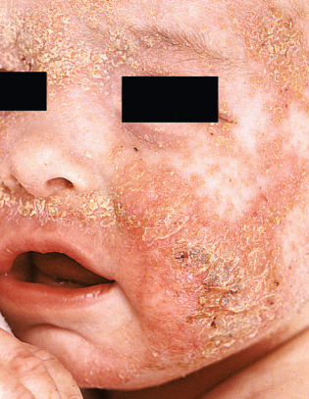
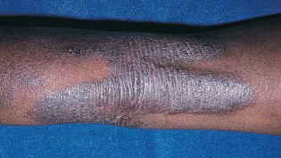
Likenifikasyon
Tipik tutulum
Kabuklanma

Slide 78
Bebeklerde daha çok akut, yüzde, kafada, ekstensör bölgelerde
  Diaper ve aksiller bölge ve burun ve çevresi genellikle korunmuş
Daha büyük çocuklarda ve likenifikasyonu olanlarda ekstremitelerin fleksör çukurlarında
Yaş ilerledikçe remisyon
  Adölesan ve erişkinlerde deri eksojen tahriş edicilere karşı kaşıntı ve inflamasyona eğilimli

Slide 79
Tanı
3 majör belirtinin bulunması gerekir
  Kaşıntı + tipik dağılım gösteren egzema + kronik veya tekrarlayan belirtiler
  Ek özellikler her hastada farklı kombinasyonlarda bulunabilir

Slide 80
Tedavi
Derinin nemlendirilmesi
Topikal anti-inflamatuar tedavi
Ataklara neden olan faktörlerin önlenmesi
Sistemik tedavi

Slide 81
Derinin nemlendirilmesi
Nemlendiriciler: Birinci basamak
Hidrasyon:
  Banyo: Ilık su ile, 15-20 dakika
  Banyo sonrası hidrofilik merhem tarzı nemlendiriciler
  Islak giyinme: Şiddetli veya cilt bakımına dirençli olgularda
    Sonrasındaki kuruma ve çatlamaları önlemek için mutlaka nemlendirici merhemler
    Maserasyon ve sekonder enfeksiyonlar yönünden takip
Banyo ve ıslak giyinme ile hidrasyon, kortikosteroidlerin emilimini de arttırır

Slide 82
Topikal anti-inflamatuar tedavi
Kortikosteroidler
  Akut atak tedavisinin temel taşları
  Yan etkilere dikkat
    Yüksek etkililer yüz ve kıvrım bölgesinde kullanılmamalı, gövde ve ekstremitelerde kısa süreli kullanılmalı
    Gövde ve ekstremitelerde daha uzun süreli kullanımda orta etkililer tercih edilmeli
  Proaktif tedavi:
    Yüksek etkili ile başlanıp 2-3 gün içinde orta düşük etkiliye geçilir ve aralıklı düzenli olarak uzun süre uygulanır
      Günlük kullanımın ardından kontrol altına alınan bölgede haftada 2 gün flutikazon veya mometazon ile uzun süreli baskılanma sağlanabilir
        Yine de alevlenmeler olabilir

Slide 83
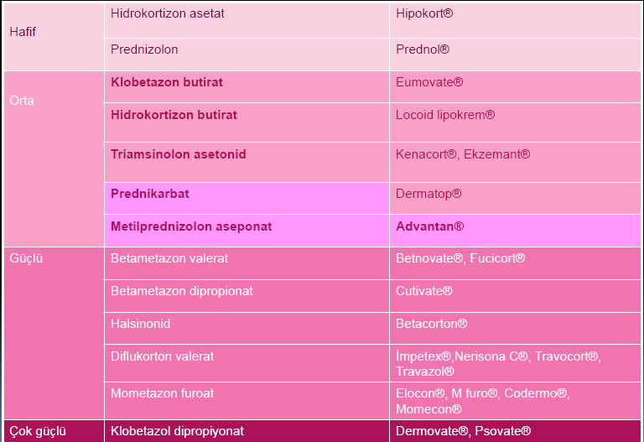
Topikal steroidler
Lokal: Atrofi, stria oluşumu
Sistemik: HPA aksı baskılanması Yan etki

Slide 84
Topikal anti-inflamatuar tedavi
Kalsinörin inhibitörleri
  Pimekrolimus %1 krem, hafif –orta Atopik dermatitte
  Tacrolimus %0.1, %0.3 merhem, orta-ağır Atopik dermatitte
  >2 yaş
  Tedaviye yanıtsız veya diğer tedavileri tolere edemeyen hastalarda
    Kısa süreli veya aralıklı uzun süreli
  Kortikosteroidlerin etkisiz olduğu durumlarda
  Steroid korkusu olanlarda
  Yüz ve ense dermatitlerinde

Slide 85
Ataklara neden olan faktörlerin önlenmesi
Faktör | Önlem
Giysi | İrritan lifli (yün, kaba dokuma), terletecek derecede dar ve sıcak tutan giysiler kullanılmamalı
Tütün | Kaçınılacak
Yatak odası sıcaklığı | Serin olmalı ve kalın yatak örtüleri kullanılmamalı
Güneş | Epidermal bariyer tamirine yardımcı olduğu içim önerilmeli
Egzersiz | Önerilmeli. Terleme durumunda ve yüzme sonrası duş ve nemlendiriciler önerilmeli
Besinler | Duyarlık saptanmış besinlerden, klinikle uyumluysa kaçınılmalı
İç ortam allerjenleri | Havalandırma, duvardan duvara halı kullanmama, haftada bir toz kaldırmadan derin temizlik, yumuşak oyuncaklardan kaçınma (yıkanabilir olanlar hariç), çarşaf-yastık yüzlerinin 10 günde bir >55 derecede yıkaması, allerjen geçirmeyen kumaştan çarşaf-yastık yüzü kullanma
Tüylü hayvanlar | Duyarlılık durumunda uzaklaştırma
Soğuk hava | Nemlendirici kullanımının arttırılması
Polenler | Pencerelerin kapatılması, polen filtreli klimalar, polinasyonun arttığı günlerde dış ortam aktivitelerinden uzak durma

Slide 86
Ataklara neden olan faktörlerin önlenmesi
Etken | Önlem
Staphylococcus aureus | Kolonizasyonun yüksek olduğu hastalarda hastalık kontrolü çok zordur ve tedavi edilmelidir Makrolid (eritromisin, azitromisin): Direnç yoksa 1. kuşak sefalosporin (Sefaleksin): Makrolid direnci varsa Topikal mupirosin: Lokalize, impetigo benzeri lezyonlarda, ayrıca burun içine Sistemik antibiyotik: Yaygın lezyonlarda Seyreltilmiş çamaşır suyu banyosu: 150 litre suya ½ kupa (cup, 120 mL), haftada 2 gün, sonrasında derhal banyo yaptırılmalı
Virüsler | HSV Tekrarlayan dermatitlere neden olur. Şüphe halinde topikal kortikosteroidler derhal kesilmelidir Sistemik hastalık halinde antiviral tedavi verilmelidir Siğiller ve molluscum Sıktır ve tedavi edilmelidir
Mantarlar | Trichophyton rubrum ve Malassezia furfur (Pityrosporum ovale) enfestasyonlarına yatkınlık vardır ve bu mantarlar atak gelişimine katkıda bulunur

Slide 87

Sistemik tedavi
Antihistaminler
Değişken etkili
Histamin, kaşıntıya neden olan aracılardan sadece biri
Yoğun kaşıntı dönemlerinde geceleri sedatif antihistaminler
Kortikosteroidler
Nadiren
Dramatik etkili ancak kesilmenin ardından hızlı ve şiddetli rebound
Akut ataklarda kısa süreli verilebilir
Azaltılarak kesilmeli ve kesilme döneminde cilt bakımı topikal kortikosteroid-banyo-nemlendiriciler kullanılarak yoğunlaştırılmalı

Slide 88
Sistemik tedavi
Siklosporin
  Şiddetli ve dirençli hastalarda 5 mg/kg/gün, kısa süreli ve (bazı hastalarda) uzun süreli (1 yıl) kullanımı yararlı olabilir
  Böbrek hasarı ve hipertansiyon yönünden yakın takip edilmeli
Fototerapi
  Doğal güneş ışığı genellikle yaralı ama yakacak veya terletecek kadar maruziyetten kaçınılmalı
  Ultraviyole etkili ama uzun kullanımdan kaçınılmalı
    Ultraviole A-1, ultraviole B, dar bantlı ultraviole B ve psoralen ekli ultraviole A
  Kısa dönemde eritem, deride ağrı, kaşıntı, pigmentasyon artışı
  Uzun dönemde kanserlere yatkınlık

Slide 89
Prognoz
Bebeklik dönemimde başlamış hafif şiddette olgularda 5 yaşından sonra spontan düzelme %40-60
Bütün olgular göz önüne alındığında bebeklikten adölesana %20 düzelme, %65 hafifleme
Hafif şiddetli adölesan olguların %50’sinde erişkin yaşamda en az 1 atak

Slide 90
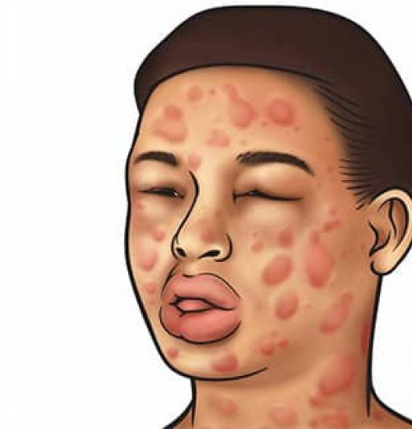
Anafilaksi
Anafilaksi, potansiyel olarak ölüm riski taşıyan akut, sistemik bir allerjik reaksiyondur.
Sıklığı son birkaç on yılda astım, atopik dermatit, allerjik rinit ve besin allerjilerindeki artışa paralel olarak belirgin şekilde artmaktadır.

Slide 91
Anafilaksi
Anafilaksi
İmmünolojik anafilaksi
Non-immünolojik anafilaksi
IgE- aracılı anafilaksi
Non-IgE- aracılı anafilaksi
Johansson 2004

Slide 92
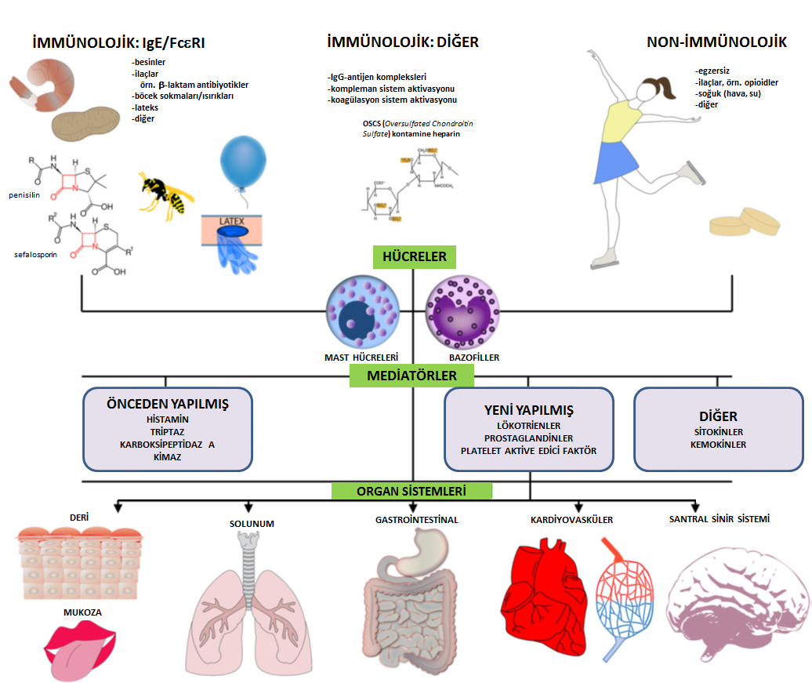
Patogenez
Simons 2009

Slide 93
Risk faktörleri
YAŞA BAĞLI FAKTÖRLER
Bebekler: Özellikle ilk atakta anafilaksiyi tanımak zor olabilir; hastalar belirtileri tanımlayamazlar
Ergenler/gençler: Uyarandan kaçınmama ve sürekli otoenjektör taşımama gibi tehlikeli davranışlar
Gebeler: Antibiyotik/anestezik/lateks gibi ajanlarla artan karşılamaya bağlı iatrojenik anafilaksi riski
Yaşlılar: Ek hastalıklar ve artmış ilaç kullanımı nedeniyle ölüm riskinde artış
EŞLİK EDEN HASTALIKLAR
Astım ve diğer kronik solunum yolu hastalıkları
Kardiyovasküler hastalık
Mastositoz
Atopik hastalıklar (Allerjik rinit ve egzema): Besin, lateks ve egzersiz anafilaksisinde risk; çoğu ilaç ve arı venomunda risk değil
Depresyon, bilişsel fonksiyon bozukluğu, madde kullanımı

Slide 94
Risk faktörleri
İLAÇLAR
Beta blokerler: Artmış anafilaksi riski; uygun adrenalin tedavisine yanıt vermeyebilir ve glukagon (inotropik ve kronotropik), atropin (persistant bradikardi için) ve ipratropium bromid (persistant bronkospazm için) tedavisi gerekebilir
ACE inhibitörleri: Artmış anafilaksi riski
Sedatifler, antidepressanlar, narkotikler, rekreasyonel ilaçlar ve alkol: Hastanın uyaranları ve belirtileri fark etme kabiliyetini bozar
ANAFİLAKSİYİ ŞİDDETLENDİREN KOFAKTÖRLER
Egzersiz: İzole; Besin ilişkili; NSAİİ ilişkili; Soğuk ilişkili
Akut enfeksiyonlar
Ateş
Duygusal stres
Rutin dışı işler: Seyahat
Premenstruel dönem

Slide 95
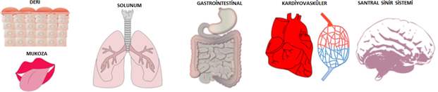
Klinik
Simons 2009
%80-90
Ürtiker, anjioödem, kaşıntı, flushing
%70
Burun: kaşıntı, akıntı, tıkanma, hapşırık
Larinks: kaşıntı, darlık hissi, disfoni, seste kabalaşma, kuru-sert öksürük, stridor
Akciğer: nefes darlığı, göğüste sıkışma hissi, öksürük, hışıltı / bronkospazm, arrest
Siyanoz
%30-45
Bulantı, kramp tarzında karın ağrısı, kusma, ishal, disfaji
%10-45
Göğüs ağrısı, çarpıntı, taşikardi, bradikardi, disritmi
hipotansiyon, presenkop / senkop, sfinkter kontrolünün kaybı, şok, arrest
%10-15
Ölüm hissi, huzursuzluk, zonklayıcı baş ağrısı, baş dönmesi, konfüzyon

Slide 96
Klinik
Saniyeler – 2 saat (bazen daha geç, örn. α-gal ile 3-6 saat sonra)
En sık ilk 30 dakika
İlaç ve arı venomuna bağlı reaksiyonlar besinlere göre çok daha hızlı
Sistemik
Bazen sadece hipotansiyon

Slide 97
Klinik
Bifazik reaksiyon
  İlk reaksiyon düzeldikten bir süre sonra belirtilerin tekrarlaması
    1-72 saat
  Mekanizma bilinmiyor
  Tedavinin geç başlaması ve başlangıç belirtilerinin şiddetli olması halinde olasılık daha yüksek
  İlk reaksiyon sırasında kortikosteroid verilmesi oluşumunu engellemiyor
  >%90 hastada 4 saat içinde
    İlk reaksiyon düzeldikten sonra en az 4 saat gözlemde tutulmalı

Slide 98
Tanı
Öykü: Tanıda esastır
Fizik muayene: Reaksiyon sırasında değerli
Laboratuar: Sınırlı
  Histamin
    Kısa süreli yükselir
    Stabil değil
  Triptaz
    Daha uzun süre (3 saat kadar) stabil
    Normal olabilir
      Özellikle besinlere bağlı anafilakside
    Artabilir

Slide 99
Tanı
Aşağıdaki 3 kriterden herhangi birinin gerçekleşmesi halinde anafilaksi olasılığı çok yüksektir
1. Akut olarak (dakikalar-saatler içinde) ortaya çıkan deri, mukoza veya ikisine ait tutulum belirtileri (yaygın ürtiker, kaşıntı, kızarıklık, dudaklar/dil/uvula şişliği) VE AŞAĞIDAKİLERDEN EN AZ BİRİ a. Solunumun bozulması (örn. dispne, vizing (hışıltı)/bronkospazm, stridor, PEF azalması, hipoksemi) b. Kan basıncında azalma veya uç organ fonksiyon bozukluğu ile ilişkili belirtiler (örn. hipotoni (kollaps), senkop, inkontinans)
2. Hastanın olası bir allerjen ile karşılaşmasından sonra hızla (dakikalar-saatler içinde) aşağıdakilerden iki veya daha fazlasının oluşması a. Deri, mukoza veya ikisine ait tutulum belirtileri (yaygın ürtiker, kaşıntı, kızarıklık, dudaklar/dil/uvula şişliği) b. Solunumun bozulması (örn. dispne, vizing (hışıltı)/bronkospazm, stridor, PEF azalması, hipoksemi) c. Kan basıncında azalma veya uç organ fonksiyon bozukluğu ile ilişkili belirtiler (örn. hipotoni (kollaps), senkop, inkontinans) d. İnatçı gastrointestinal belirtiler (örn. kramp tarzında karın ağrısı, kusma)
3. Hastanın, kendisi için bilinen bir alerjene maruz kalmasından sonra akut olarak (birkaç dakikadan birkaç saate kadar), tipik deri tutulumu olmasa bile, hipotansiyon veya laringeal tutulum veya bronkospazm gelişmesi. a. Bebek ve çocuklarda: Yaşa uygun sistolik kan basıncının düşüklüğü veya sistolik kan basıncında >%30 düşme b. Erişkinlerde: Kan basıncı <90 mmHg veya hastanın bazal değerinden >%30 düşme

Slide 100
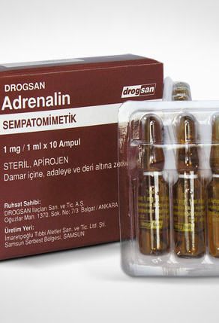
Tedavi
Adrenalin, 0.01 mg/kg (en fazla 0.3 mg), IM (uyluk anterolateraline)
  İlk ve en önemli tedavi
Antihistamin ve kortikosteroid
  Asla ilk tedavi değil
ABC
Allerjenle temas kesilmeli
Sırtüstü yatırılıp bacakları baş hizasının üzerinde tutulmalı
Yardım çağrılmalı
Oksijen
Sıvı infüzyonu
Diğer ilaçlar
Eğitim
Otoenjektör

Slide 101
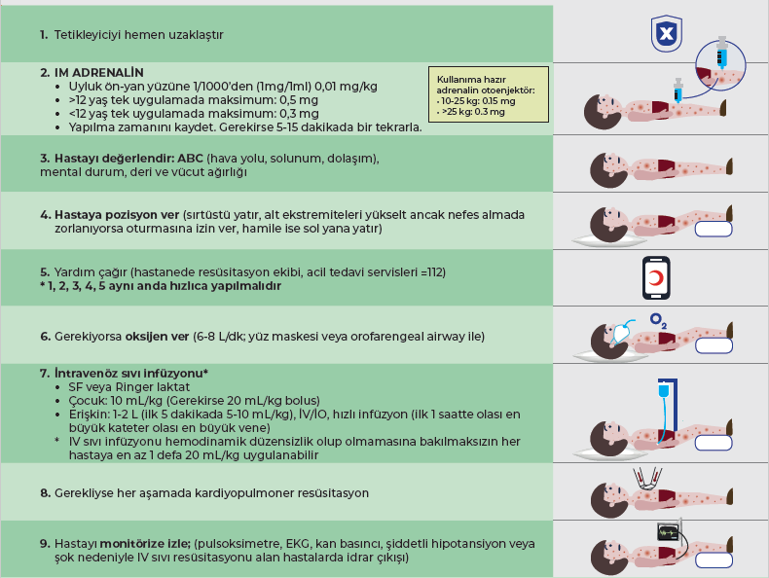
Türkiye Ulusal Alerji ve Klinik İmmünoloji Derneği
Notes:
1-orneğin almakta olduğu ilacın durdurulması, arı sokması soz konusu ise arının iğnesinin parcalanmadan çıkarılması
3-CAB:dolaşım. hava yolu, solunum
4-Hastanın oturur/ayakta pozisyonda tutulması “boş ventrikul sendromuna” yol açarak olumle sonuçlanabilir
*1 mg/mL'lik ampuller daha önce 1: 1000 olarak etiketlenmişti, ancak ilaç hatalarını önlemeye yardımcı olmak için oran ifadeleri 2016'da ABD’de epinefrin etiketlerinden kaldırıldı. Yalnızca mL başına miktar listelenecektir. Oran etiketlemesi diğer bazı ülkelerde yürürlükte kalmaktadır.

Slide 102
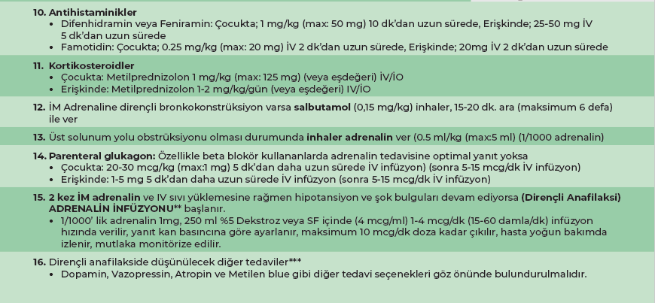
Türkiye Ulusal Alerji ve Klinik İmmünoloji Derneği
Notes:
10-Adrenalinden sonra olmak koşulu ile oral, İM veya İV (3-4 dakikada) yollardan H1 antihistamin verilir. Gerektiğinde bu doz 4-6 saatte bir tekrarlanır.
16- Dopamin cozeltisi %5 Dextroz, %0.9 NaCl 400mg/250 mL icerisine konularak hazırlanır. 5-10 mcg/kg/dk hızında yanıt durumu değerlendirilerek doz artışına karar verilir. Hasta yoğun bakım şartlarında takip edilmelidir. Doz azaltılarak kesilir, ani kesilmesi hipotansiyon riski taşımaktadır.
• Vazopressin: 70 kg’lık bir hasta icin başlangıc infuzyon hızı 7 mcg/dk (yetişkinlerde ağırlık bazlı olmayan doz için onerilen 2-10 mcg/dk)
• Atropin: 0.5-1 mg (20 mcg/kg) İV, total doz 0.04 mg/kg (3 mg)

Slide 103
Tedavi
TABURCULUKTA ÖNERİLECEKLER
Antihistamin | Cetirizine, 5-10 mg/gün veya loratadine, 5-10 mg/gün, 3 gün
ÖNLEYİCİ TEDAVİ
Adrenalin otoenjektör ve antihistamin reçetelenmesi
Acil eylem planı hazırlanması
Etyolojinin belirlenmesi için yapılacak değerlendirmeler
Venom allerjisi olanlar için immünoterapi
HASTA EĞİTİMİ
Etkenden kaçınma yöntemleri
Anafilaksinin erken belirtilerinin akla getirilmesi
Sistemik belirtiler başlamadan erken belirtilerin nasıl tedavi edileceği
Diğer kişiler için hastalık, belirtileri ve tedavisi hakkında bilgi veren takı taşımasının sağlanması

Slide 104
Otoenjektör
Adrenalini doğru dokuya, doğru zaman diliminde, doğru dozda vermek için hasta ve yakınlarının kolayca, pratik ve güvenli şekilde kullanabileceği tek kullanımlık araçlar
0.1, 0.15, 0.3 ve 0.5 mg adrenalin içeren preparatlar var
Ülkemizde 0.15 ve 0.3 mg içeren otoenjektörler üretiliyor
Kaçınma olasılığı olmayan veya kazara (kendisi veya çapraz reaksiyon riski içeren) karşılaşma olasılığı yüksek olan alerjenlere duyarlılığı olan bütün hastalara reçete edilmeli, hasta ve yakınları eğitilmeli ve sürekli yanında bulundurması sağlanmalıdır.

Slide 105
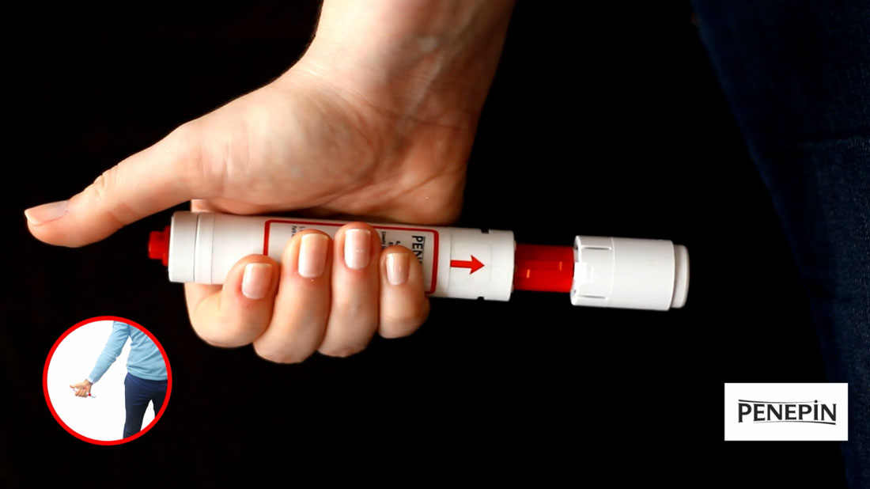
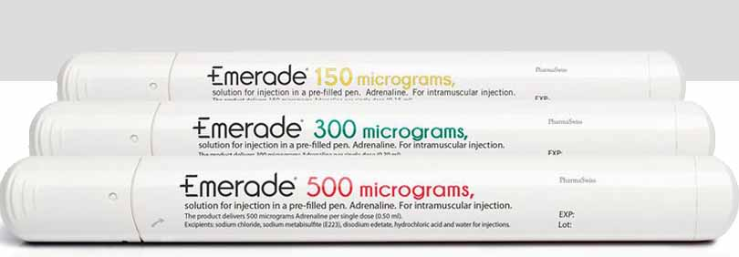
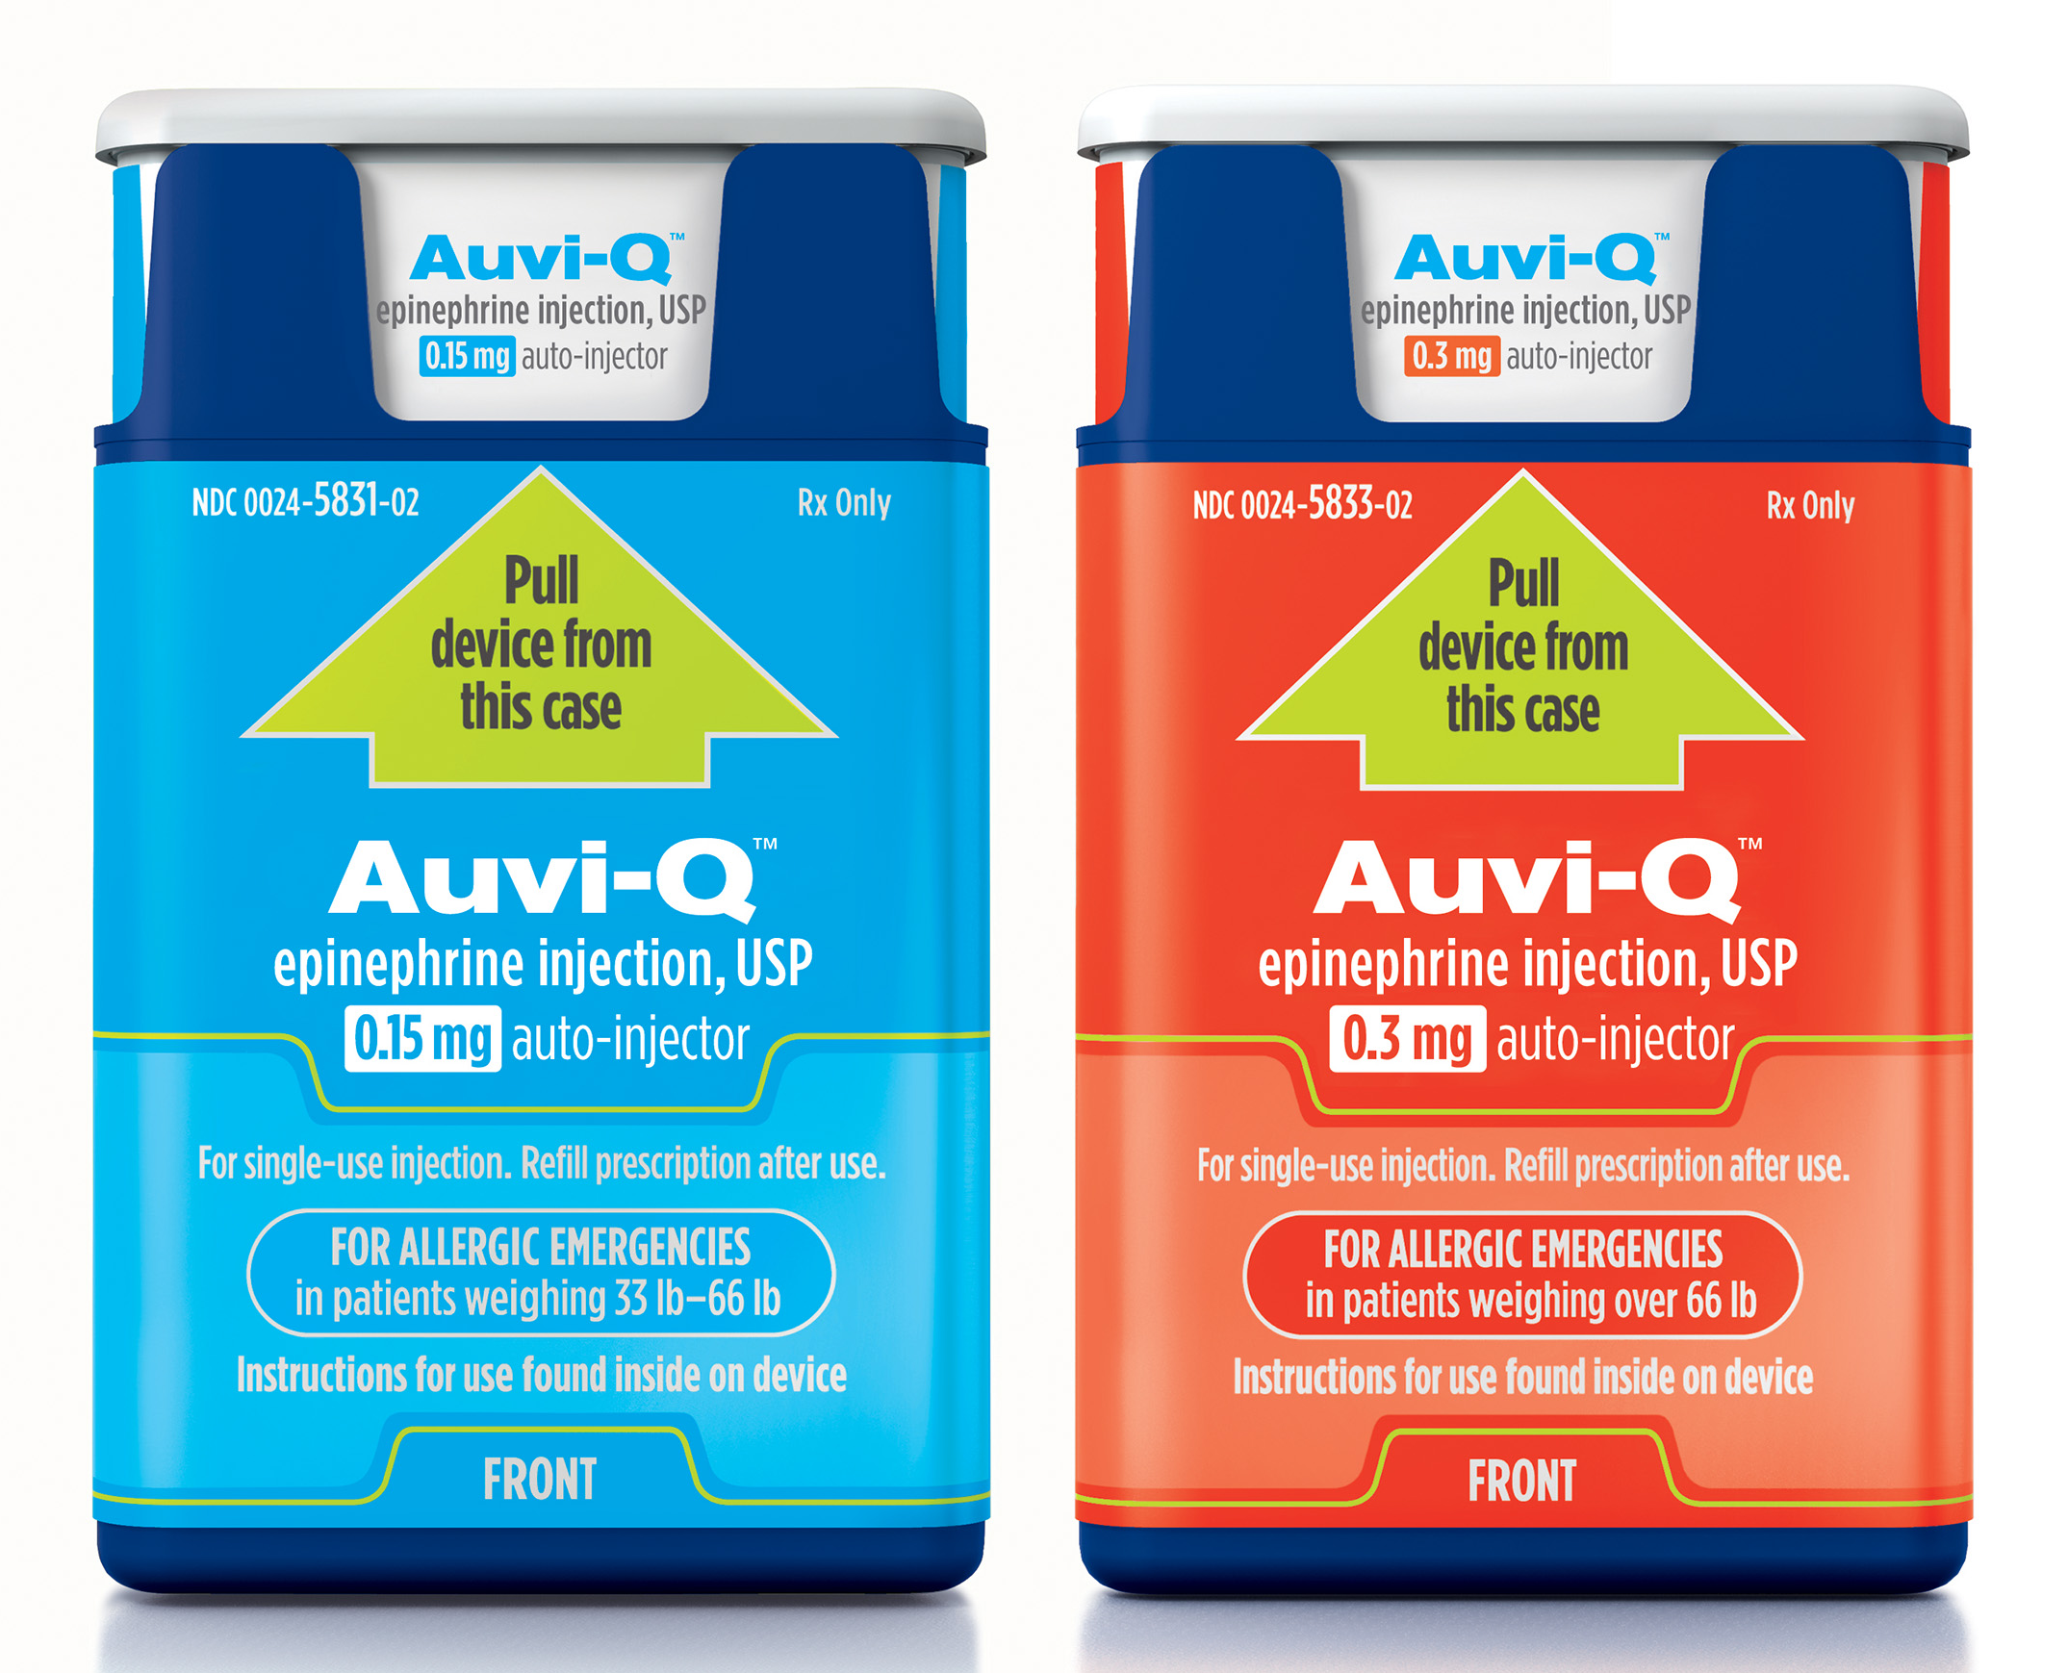
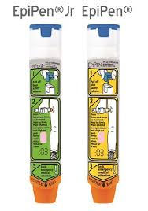
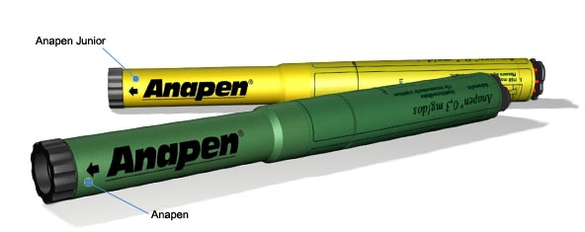
Otoenjektör

Slide 106
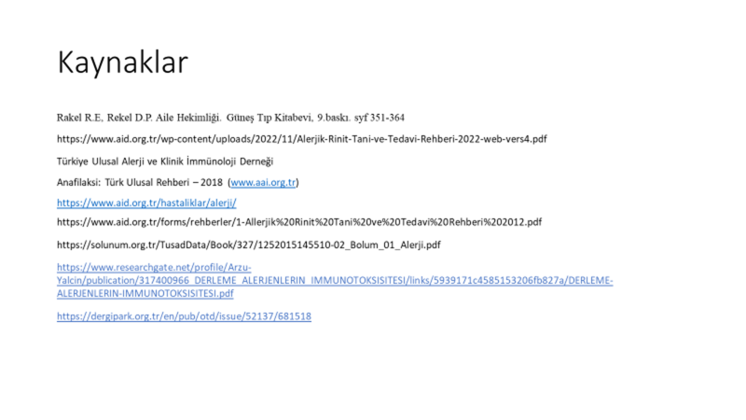

Slide 107
Teşekkür ederim

